Slide 1
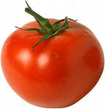
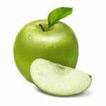
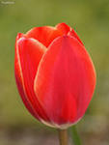
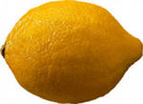
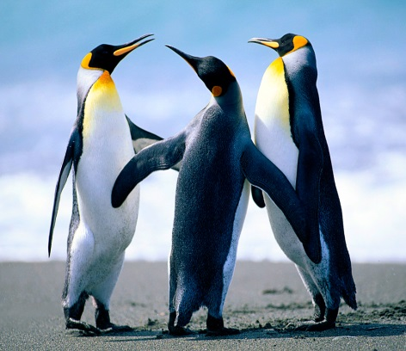
Тест по теме: «Имя существительное»

Slide 2
1. Что такое имя существительное?
а) Имя существительное – часть речи, которая обозначает признак предмета и отвечает на вопросы кто? что?
б) Имя существительное – часть речи, которая обозначает предмет и отвечает на вопросы что делать? что сделать?
в) Имя существительное – часть речи, которая обозначает действие предмета и отвечает на вопросы кто? что?
г) Имя существительное – часть речи, которая обозначает предмет и отвечает на вопросы кто? что?

Slide 3
2. 2. В какой строке записаны части речи?
а) Приставка, суффикс, окончание, основа
б) Имя существительное, имя прилагательное, местоимение, глагол
в) Подлежащее, сказуемое, второстепенный член
г) Имя существительное, глагол, корень, подлежащее

Slide 4
3. Выбери верное утверждение:
а) Имя существительное изменяется по родам.
б) Имя существительное изменяется по числам и падежам.
в) Имя существительное не изменяется по числам и падежам.
г) Имя существительное не изменяется

Slide 5
4. В начальной форме имя существительное отвечает на вопросы:
а) кого? чего?
б) кому? чему?
в) кто? что?
г) кем? чем?

Slide 6
5. В какой строке все имена существительные во множественном числе?
а) цветок, гроза, тюльпан
б) ручки, ветер, тучи
в) леса, ноги, солнце
г) платья, окна, ветра

Slide 7
6. Какое имя существительное не мужского рода?
а) глухарь
б) медведь
в) конь
г) слива

Slide 8
7. Какое имя существительное не женского рода?
а) глобус
б) малина
в) корзина
г) слива

Slide 9
8. Какое имя существительное не среднего рода?
а) небо
б) гроза
в) облако
г) солнце

Slide 10
9. В какой строке все имена существительные в единственном числе?
а) цветок, гроза, тюльпаны
б) ручки, парты, тучи
в) лес, нога, солнце
г) платья, окна, ветер

Slide 11
10. В какой строке все слова – имена существительные?
а) писать, я, небо
б) гроза, в, при
в) стол, мальчик, радость
г) солнце, играл, они

